Slide 1


3.Společenské oblečení
https://www.ceskatelevize.cz/porady/1124997157-etiketa/dily/
Pavlína Pellešová

Slide 2
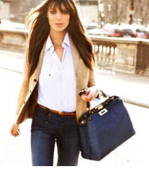
Dress code
znáte slova písně „…je to pravda odvěká, šaty dělaj člověka“…
formální oblečení,
pro společenský život to platí dvojnásob,
první dojem je vytvářen gesty, hlasem, výrazem očí, ale také oblečením,
oděv prozradí:
  vkus,
  sociální roli,
  společenskou úroveň.

Slide 3
Dress code
Podle vzhledu nekup ani sklenku medu: oči šidí - jazyk vidí. (Arménské přísloví).
„Módu si můžete koupit, ale styl, ten musíte mít.“
„Vyvarujte se originality. Přílišná originalita v ženské módě může vést k tomu, že budete vypadat jako maškara.“ — Coco Chanel franc. módní návrhářka 1883 – 1971
„Nemůžete být falešně elegantní. Ale můžete být elegantní ve falešné kožešině.“
„Slušný vzhled je dostatečný k tomu, aby se lidé více zajímali o vaši duši“ — Karl Lagerfeld něm. módní návrhář 1933 - 2019

Slide 4
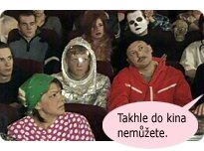
Oblečení
je vizitkou každého člověka ve styku s jinými, odpovídá jeho osobnímu vkusu, účelu, místu a době setkání,
část společenského styku, na kterou je možné se připravit ještě před je uskutečněním,
i přes ležérnost, kterou prosadila v oblékání současná móda, platí stále především v pracovním styku určitá pravidla.
http://www.chovani.eu/formalni-obleceni-dress-code/c799
https://www.forbes.cz/prirucka-pro-vas-dresscode/

Slide 5
Oblékání
„Vnější vzhled je zrcadlem nitra. Nitro, ale určuji svými myšlenkami.“ — Christoph Wilhelm Hufeland německý lékař 1762 - 1836
obecně uznávaný vzor a soubor pravidel v oblékání,
jedná se o určité normy, které určují, jaké oděvy mohou být nošeny v zaměstnání, na úřadě, při společenské události,
není Vašim úkolem ve společnosti, abyste udávali tón módy a řídili se přehnaně módními výtvory,
není také vhodné se oblékat staromódně – je nutno mít na zřeteli současnou módní linii, avšak bez nápadných, křiklavých prvků.

Slide 6
Zásady oblékání
oblek má být za každé situace slušivý, elegantní, čistý, bezpečný a vhodný pro určitou příležitost,
oblékání mělo být:
  vhodné pro danou příležitost,
  vhodné vzhledem k naší osobě (postavě),
  vhodné ke klimatickým podmínkám,
  vhodné pro dané prostředí a činnost, kterou v něm budeme vykonávat,
  čisté, upravené, elegantní, mělo by mít „šmrnc“.
PŘÍSLOVÍ: Kam vítr, tam plášť.

Slide 7
Oblékání
obecně se člení na:
  pracovní,
  vycházkové,
  společenské,
  a oblečení pro volný čas.
volíme vždy dle příležitosti:
  slavnostní oblečení pro společenské příležitosti – volíme formal dress, black tie,
  pro denní nošení do práce – volíme business dress,
  pro neformální příležitosti a volný čas – volíme casual dress.

Slide 8
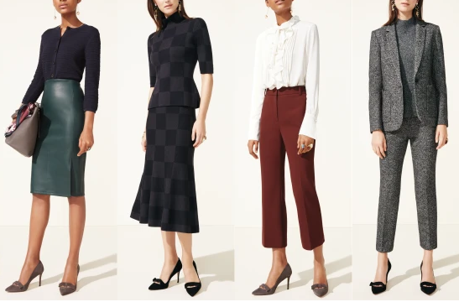
Dress code – 2 sféry
pracovní Dress code určuje zaměstnavatel - vyžadují přesně daný styl oblékání pak mají svůj vlastní psaný kodex definující oděv, střih, barvy i materiál požadovaného oděvu, který je zaměstnanec povinen respektovat; v současnosti se člení na casual dress nebo business informal a business dress (oblečení vybrané pro styk s klientem),
společenský Dress code je to složitější - soubor doporučení, jak se vhodně obléct pro určitou společenskou příležitost a jeho respektování je individuální záležitostí. Jedná se o otázku kultury, kultivovanosti a etikety.

Slide 9
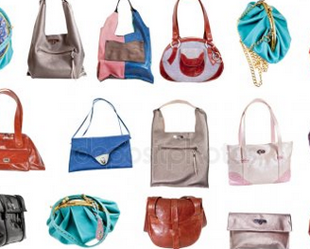
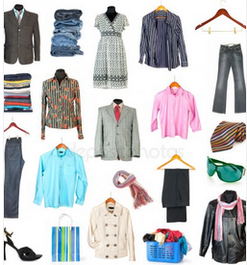
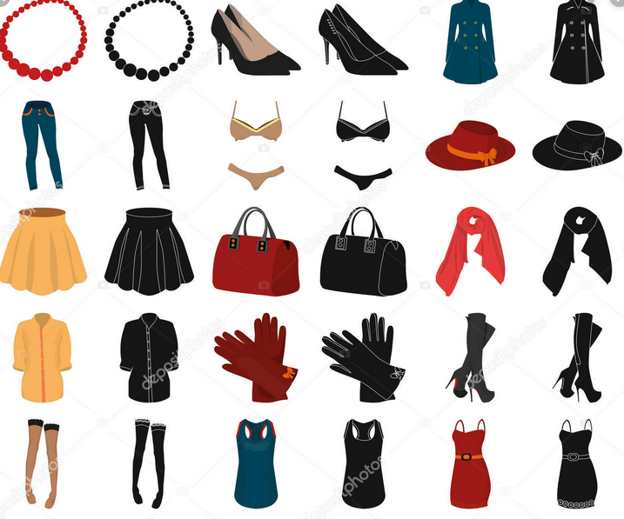
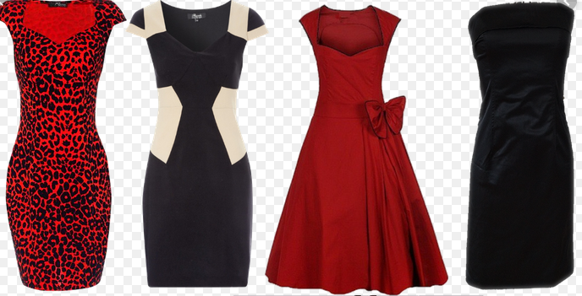
Druhy oblečení
sportovní oblečení,
vycházkové šaty,
kostým,
plášť,
prádlo,
punčochy,
malou večerní toaletu,
velkou večerní toaletu,
obuv,
klobouk,
kabelku,
rukavice,
kapesníky,
šperky.
https://www.ceskatelevize.cz/porady/1124997157-etiketa/204522161300023-etiketa-saty-delaji-damu/

Slide 10
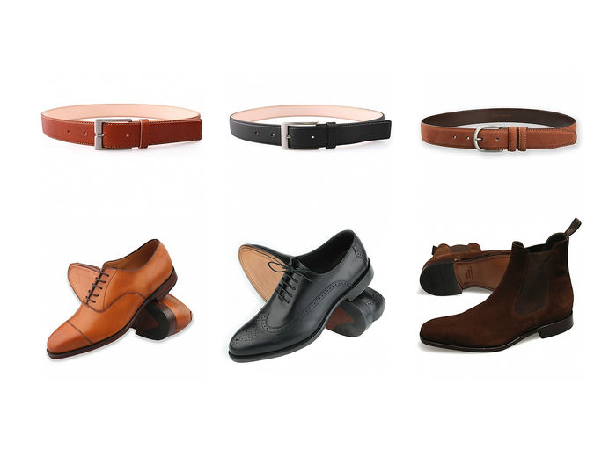
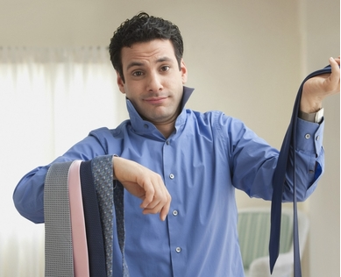
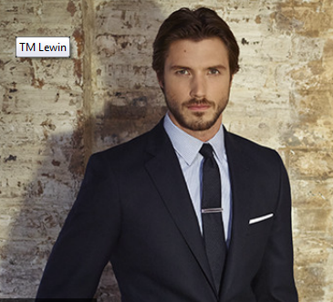
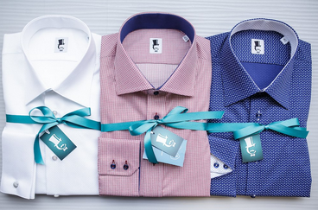
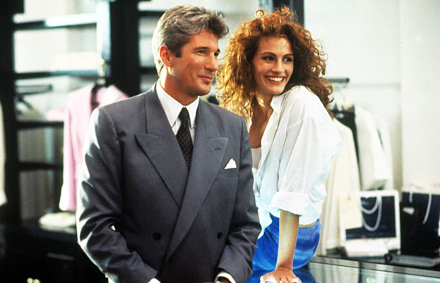
Klasické druhy oblečení
frak,
smoking,
žaket,
černý nebo tmavý oblek,
vycházkový oblek,
pláště,
obuv,
kravata,
košile,
kapesníky,
řády a šperky (obvykle hodinky a prsteny, někdy jehlice do kravat.
Němčanský (2011
https://www.ceskatelevize.cz/porady/1124997157-etiketa/204522161300024-etiketa-dokonaly-muz/
https://www.cavalier.cz/blog/dress-code

Slide 11
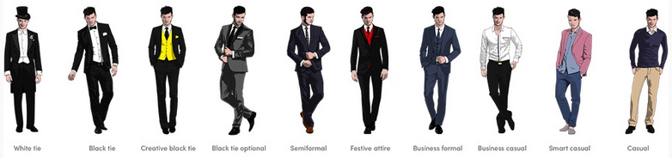
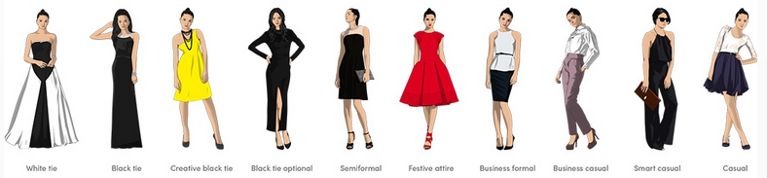
Dress code
https://www.ceskatelevize.cz/porady/1124997157-etiketa/204522161300025-etiketa-slavnostni-obleceni/

Slide 12
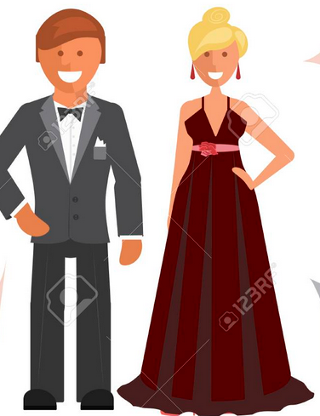
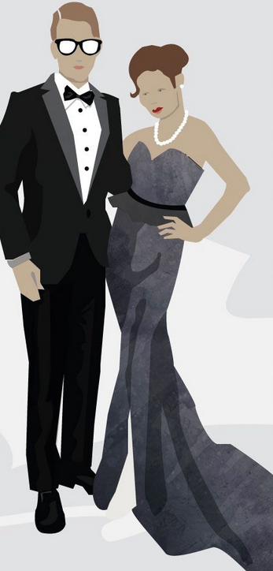
Dress code - členění
  Little Black Dress (LBD)
    večerní nebo koktejlové šaty, střih je krátký, šaty jsou univerzální, cenově dostupné, barvu mají neutrální (většinou černou), měly by být součástí šatníku každé ženy, žena má být okouzlující...
  Black Tie
    doslovný překlad je černá kravata,
    nejčastější formální oblečení pro velmi slavnostní příležitost, od mužů se vyžaduje smoking (nikoliv oblek s kravatou), motýlek,
    ženy by měly zvolit dlouhou večerní toaletu - barevnému provedení se meze nekladou, módní je ….,
    jde-li o komornější událost odehrávající se při menším počtu zúčastněných, můžete využít i koktejlové šaty - lidově koktejlky…

Slide 13
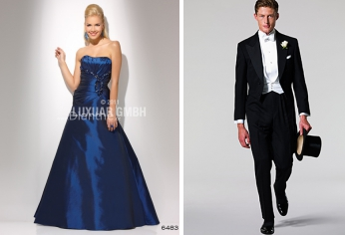
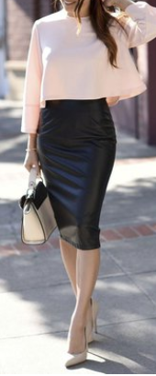
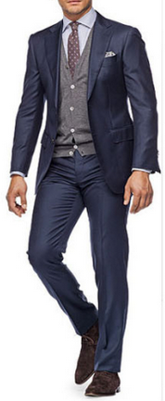
Dress code
White Tie
  = ultra formal, jedná se o velmi formální událost,
  muži - frak s bílou košilí, vestou a bílým motýlkem, černé lakýrky, mohou nosit šperky: zlaté knoflíky, řády a medaile,
  ženy - dlouhou večerní honosnou róbu.
Smart casual
  na méně formální schůzky, vernisáže, výstavy, rande, večeře s přáteli, firemní večírky,
  neznamená, že musíte mít nudný kostýmek, midi- a pouzdrové sukně, chinos kalhoty, nápadité halenky a padnoucí blejzr.
  muži - dva blejzry (neformální saka, klidně se vzorem), několik párů jednobarevných kalhot, pár výraznějších košil. Outfity můžete doplňovat výraznými kapesníčky, pletenými kravatami a ozdobami do klopy.
http://www.chovani.eu/formalni-obleceni-dress-code/c799
https://prozeny.blesk.cz/clanek/pro-zeny-trendy-moda/509500/dress-code-pro-kazdou-prilezitost-oblecte-se-spravne-na-vecirek.html

Slide 14
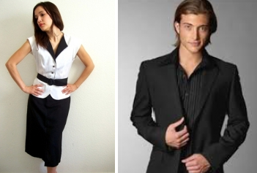
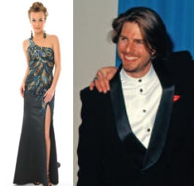
Dress code
Formal
  formální oblečení, pravidla platí stejná jako u black tie,
  pánové - smoking s černou košilí bez kravaty,
  ženy dlouhé večerní šaty, koktejlky, elegantní večerní kostýmek.
Creative Black Tie
  formální událost, volíme společenské šaty, máte prostor pro uplatnění módních trendů ve večerním oblečení,
  ženy - luxusní dlouhé úplety, luxusní svetřík s korálovými výšivkami v kombinaci s širokou sukní či luxusní korzet,
  muži smoking, výměna bílé košile za černou bez motýlka.

Slide 15
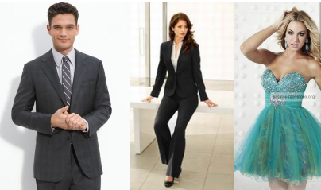
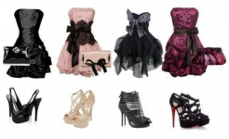
Dress code
Semi-Formal
  velké večerní šaty či smoking nejsou vhodné,
  záleží na hodině, kdy se událost bude konat,
  je-li začátek dopoledne nebo odpoledne do 18.hodiny: ženy volí elegantní kostýmek, pánové oblek (nemusí být nutně tmavý),
  je-li začátek po 18.hodině: ženy by si měly obléci koktejlové šaty - koktejlky, muži tmavý oblek,
Cocktail
  ženy volí krátké elegantní koktejlové šaty – koktejlky, zvolí doplňky - lodičky na vysokém podpatku, malé kabelky, psaníčka,
  muži společenský oblek.
http://www.chovani.eu/formalni-obleceni-dress-code/c799

Slide 16
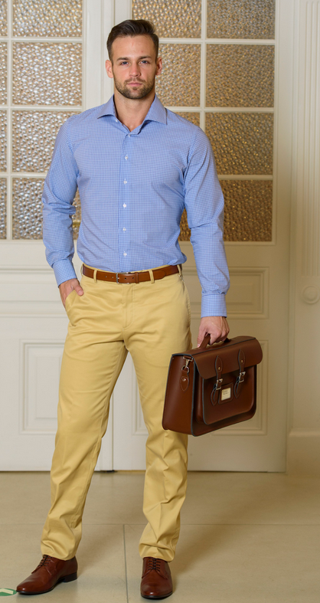
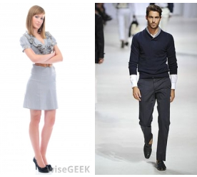
Dress code
Casual
  nedbalá elegance,
  na neformální schůzky, procházky, volný čas,
  hostitel vám chce naznačit, že máte vypadat elegantně, ale s formálností to nemusíte přehánět.
  ženy - kostýmek, zajímavé šaty, lesklé halenky, krajkový top,
  muži - kalhoty, tričko s límečkem a svetr nebo vestu.
  vhodný materiál - satén nebo samet.
  žaket - vrcholně společenský oblek, který se nosí jen na výjimečné události (např.: svatba).
https://www.cavalier.cz/blog/dress-code

Slide 17
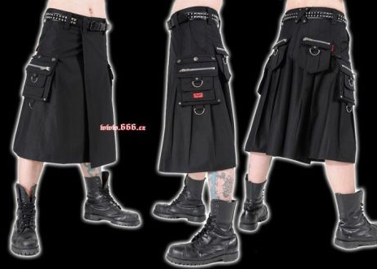
Muži a sukně
nosí dodnes. Kalhoty se nosí jen 150 až 200let.
muži v sukni nastavují nové limity.
Sukně se do pánského šatníku vracejí pro svou pohodlnost a vzdušnost.
Zavinovací sukně nosí muži jako jsou číšníci, kováři a podobně.
Pánské šaty- kutny, roucha jsou běžné v náboženství.
V Asii jsou zavinovací sukně běžné.
Víte co je kilt a co pánská sukně?
  Kilt je tradiční nebo moderní zavinovací sukně.
  Pánská sukně je tradiční střídmá sukně jak ji známe typu „A".
Největším průkopníkem sukní je pravděpodobně ředitel značky Louis Vuittom Marc Jacobs. Ten se v roce 2008 předvedl na veřejnosti v černé áčkové verzi.
Notes:
https://www.google.com/imgres?imgurl=http%3A%2F%2Ffiles.panskesukne.webnode.cz%2Fsystem_preview_detail_200000341-3ac363bbd1-public%2Fp%25C3%25A1nsk%25C3%25A1%2520sukn%25C4%259B%2520s%2520rub.%2520protiz%25C3%25A1hybem%2520a%2520postrann%25C3%25ADmi%2520kapsami3.jpg&imgrefurl=http%3A%2F%2Fpanskesukne.webnode.cz%2Falbum%2Ffotogalerie-foto-modelu-nejen-panskych-sukni%2Fpanska-sukne-s-rub-protizahybem-a-postrannimi-kapsami3-jpg%2F&docid=PrtTSFNLsU-O9M&tbnid=AXk3lM9bSCuwnM%3A&vet=10ahUKEwjr0beA1onlAhXPRMAKHcB2AI4QMwjeASgIMAg..i&w=281&h=450&client=firefox-b-d&bih=966&biw=1920&q=p%C3%A1nsk%C3%A1%20sukn%C4%9B&ved=0ahUKEwjr0beA1onlAhXPRMAKHcB2AI4QMwjeASgIMAg&iact=mrc&uact=8

Slide 18
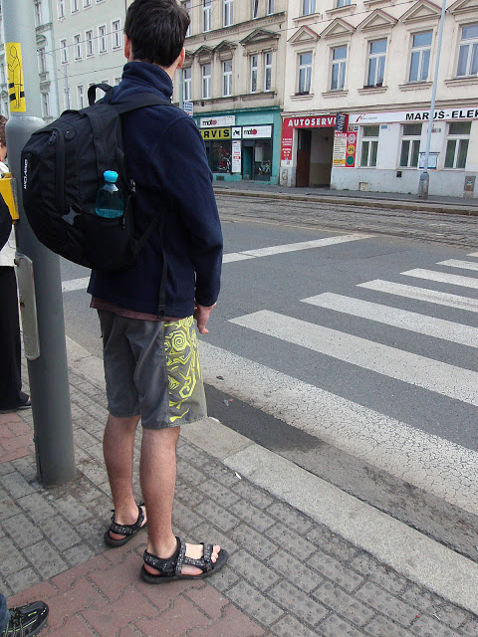
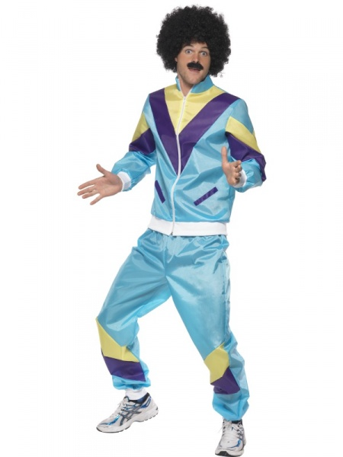
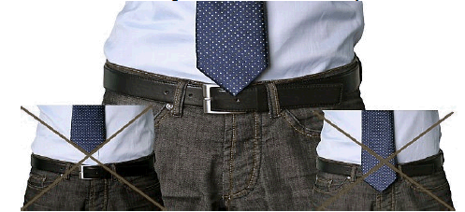
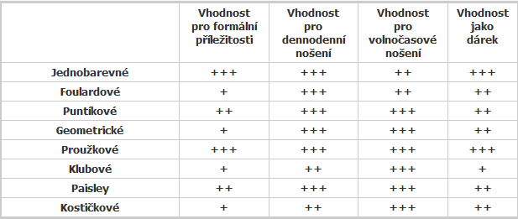
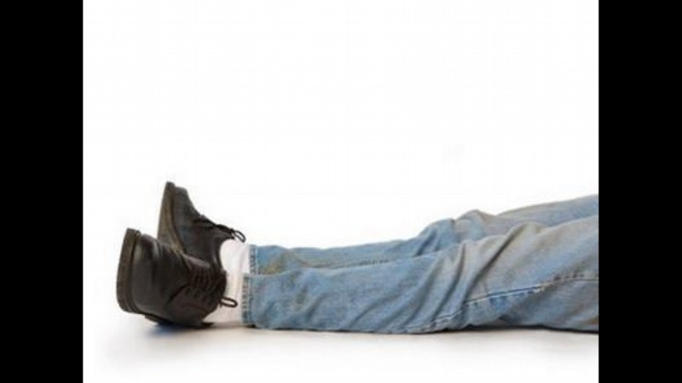
prohřešky mužů
http://blog.sekora.cz/?cat=9

Slide 19
prohřešky mužů
Pot místo vůně
Špinavé boty,
Neladící boty a pásek,
Příliš krátké ponožky,
Batoh a oblek,
Špatná délk kravaty,
Krátký rukáv košile,
Trekové sandále, igelitka,
Zvednutý límec,
Korálky a náramky,
Nacpané kapsy,
Bílé ponožky v tmavých botách,
Absence barev, ...
https://www.ceskatelevize.cz/porady/1124997157-etiketa/204522161300024-etiketa-dokonaly-muz/

Slide 20
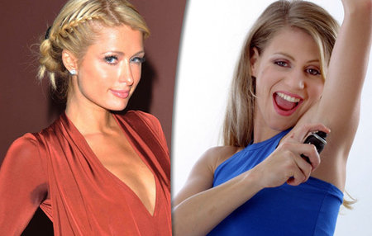
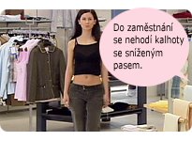
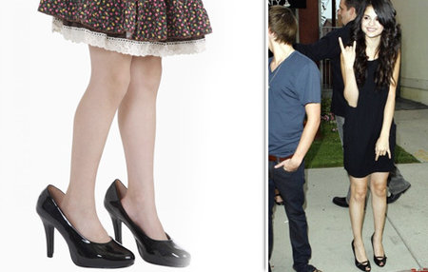
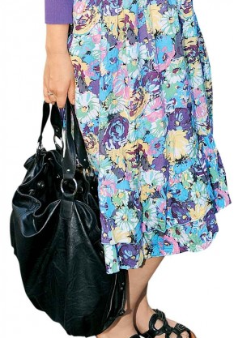
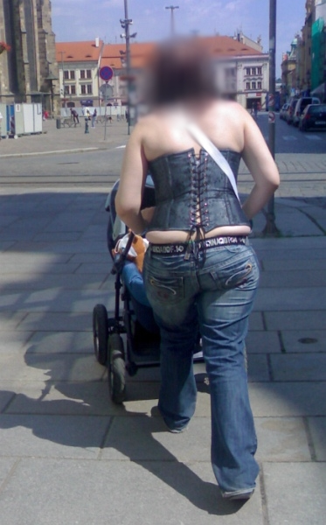
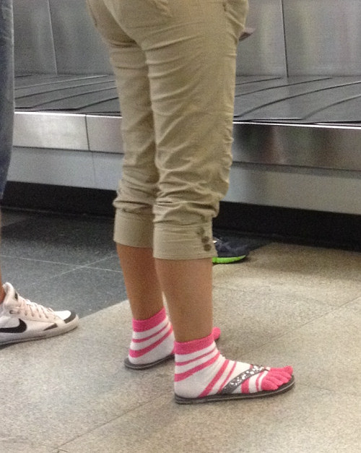

Slide 21
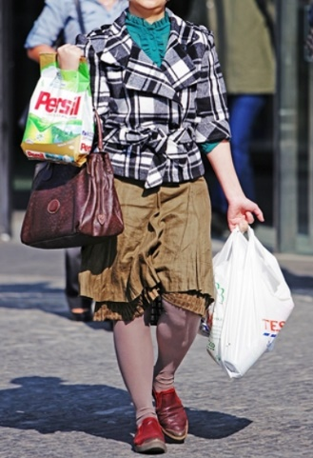
Módní prohřešky žen
ráno vyrazila do práce a pohledy lidí vám daly jasně najevo, že jste to dnes přepískla.
jak se trapasům vyvarovat, které jsou ty nejčastější:
  ponožky v botách,
  skvělý outfit a odrostlé vlasy,
  špatně nalakované nehty,
  kombinování více různých vzorů,
  šperků více než je zdrávo,
  boty a kabelka musí/nemusí ladit s oblečením,
  igelitka,
  bílé fleky od antiperspirantů či deodorantu,
  velká a přeplněná kabelka či aktovka.

Slide 22
Módní prohřešky žen
Ukazují příliš,
Nevhodné topy a nepadnoucí kalhoty,
Inspirace minulostí
Špatně zvolená velikost
Špatná volba materiálu
Nevhodně zvolené šperky/ příliš mnoho šperků
Výběr barevných punčocháčů
Špatný výběr spodního prádla
Neodličovaní
Provokativní oblékání v kanceláři
Špinavé boty
Přehnané množství log známých návrhářů
Nesourodé potisky
Děravé, špinavé a obnošené věci
Přehnané sebevědomí

Slide 23
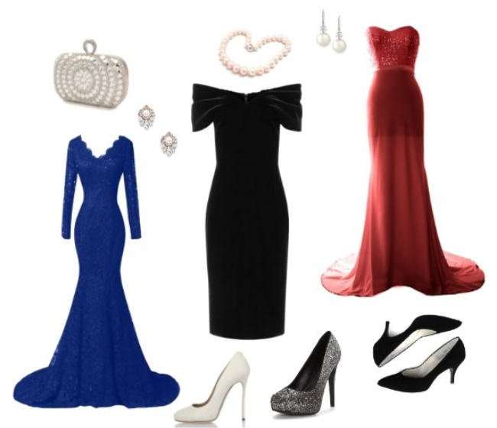
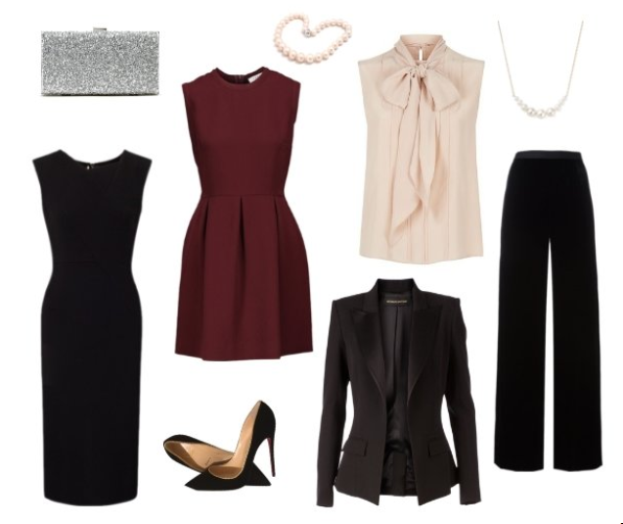
Oblečení do divadla
Muži mohou obléci vycházkový oblek nebo tmavší kalhoty a košili s rozhalenkou.

Slide 24
